Slide 1
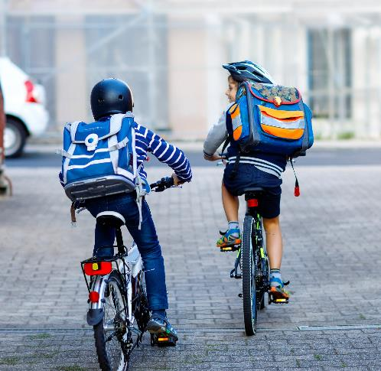

Réunion de rentrée adhérents
5 Septembre 2023

Slide 2
Ordre du jour
Retour actions réalisées (rapide)
Calendrier à venir
(Saint Jo) / Didier
balade munster .... attente Elisabeth
Slow-up Céline
Balade passerelle ... quel horaire ? Céline
Préparation commission voirie du 18 septembre Eloi
Partage d'un souvenir de vacances (n'hésitez pas à ramener votre plus belle photo!) Tous

Slide 3
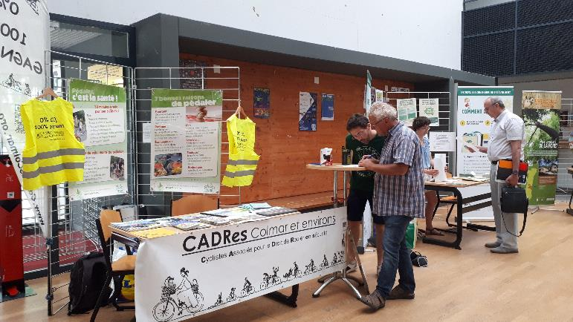
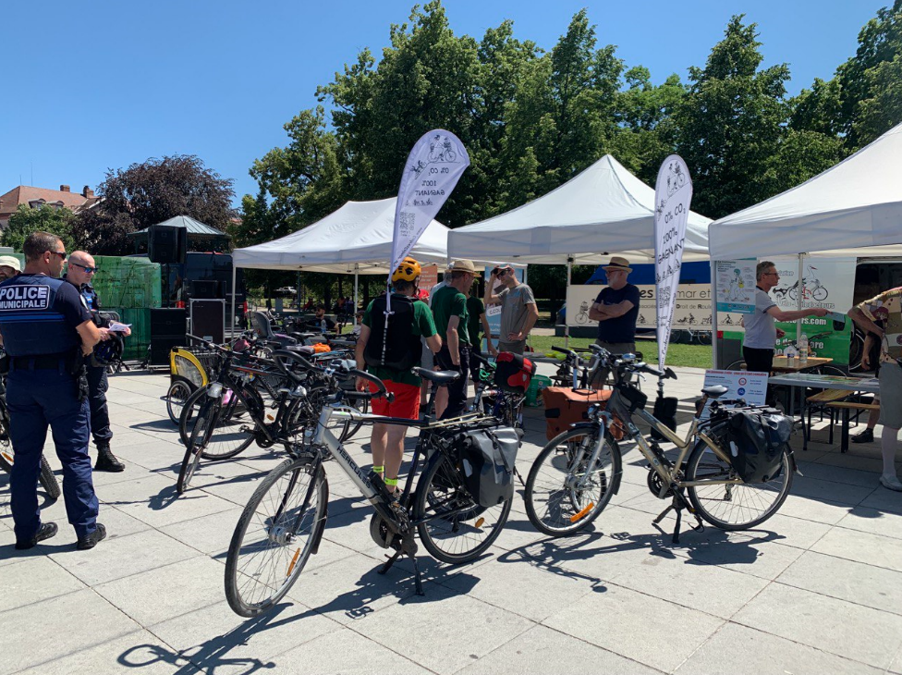
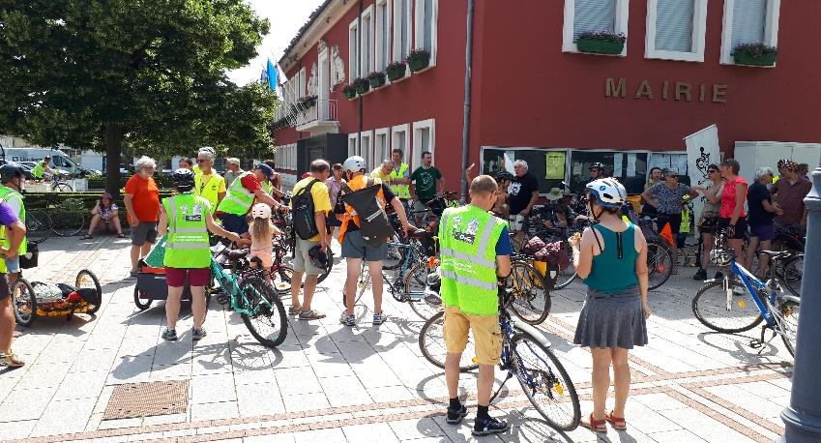
Actions réalisées juin juillet 2023
Plan Climat - 20 juin
Velorution convergente
- 17 juin
Journée sans voiture - 25 juin

Slide 4
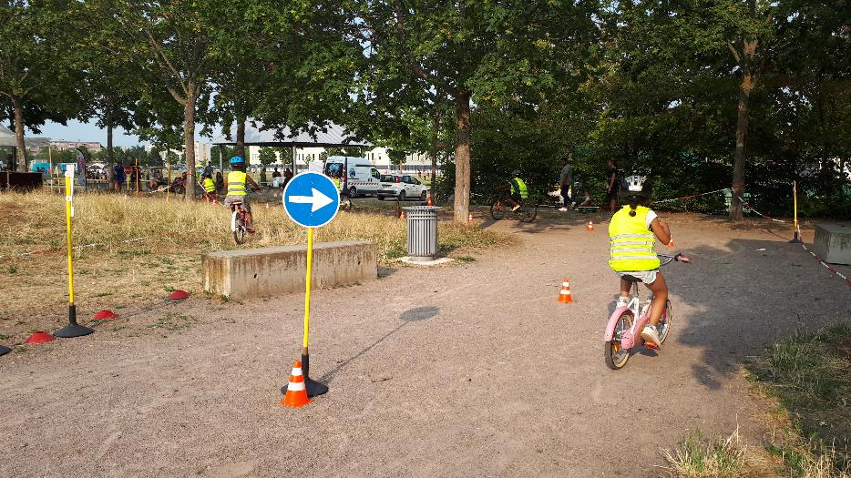
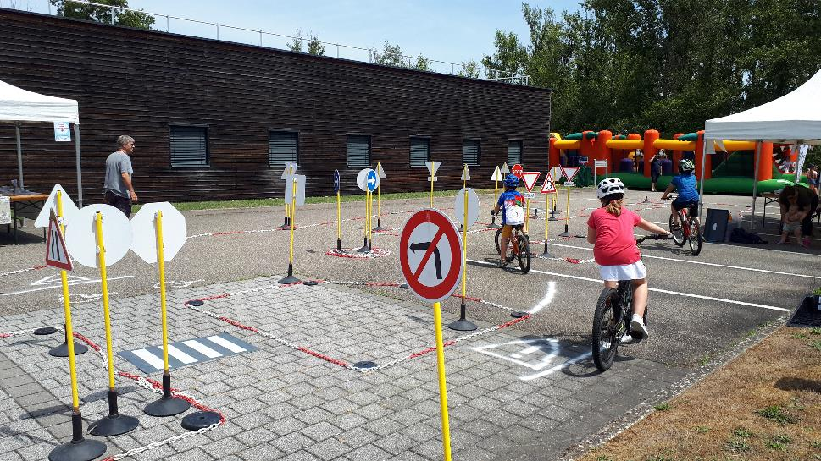

Quartiers d’été - 10 juillet
Fête du vélo transfrontalière - 09 juillet
Le critérium cycliste - 31 juillet

Slide 5
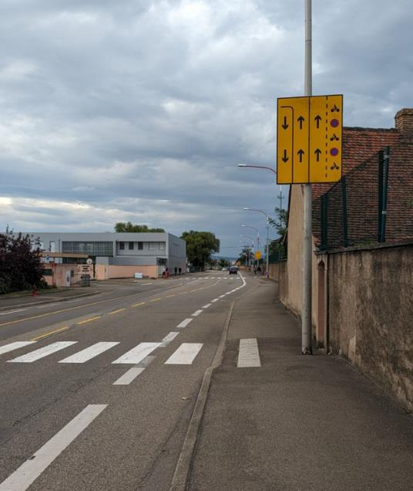
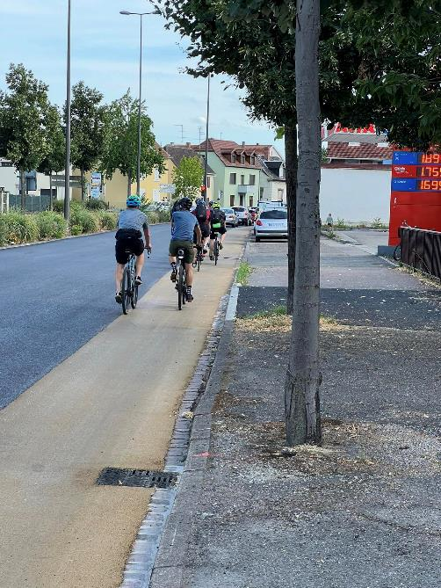
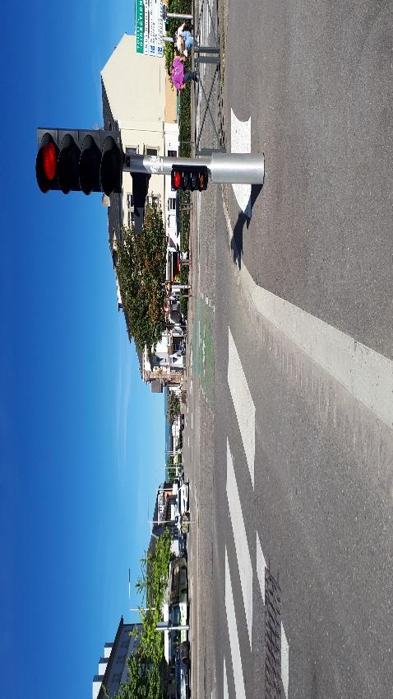
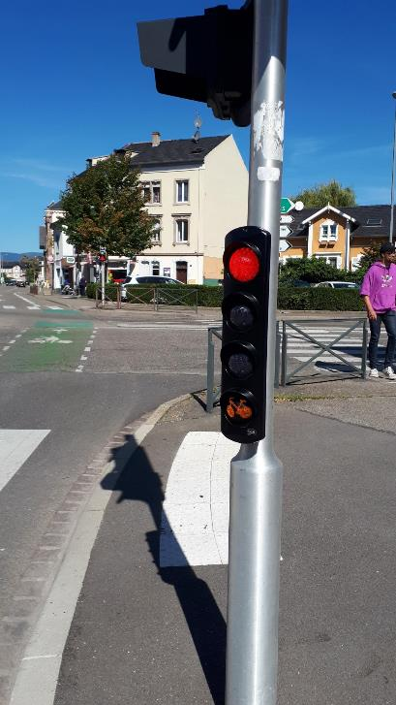
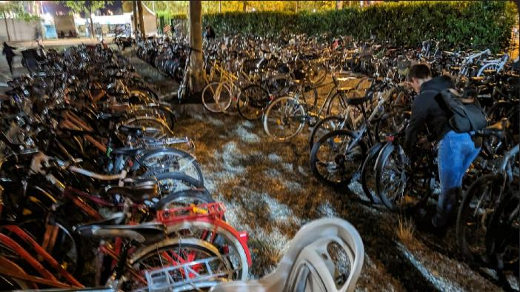
Quelques nouveautés à Colmar...
Accès FAV
Avenue d’Alsace
Le clignotant vélo route d’Ingersheim

Slide 6
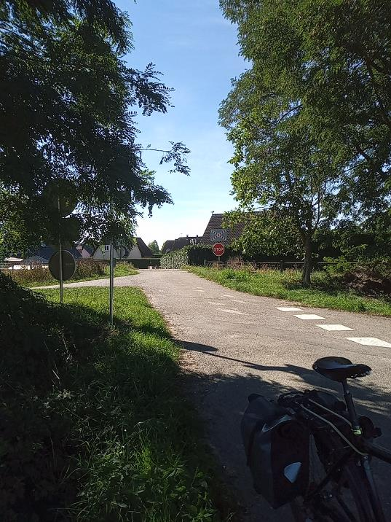
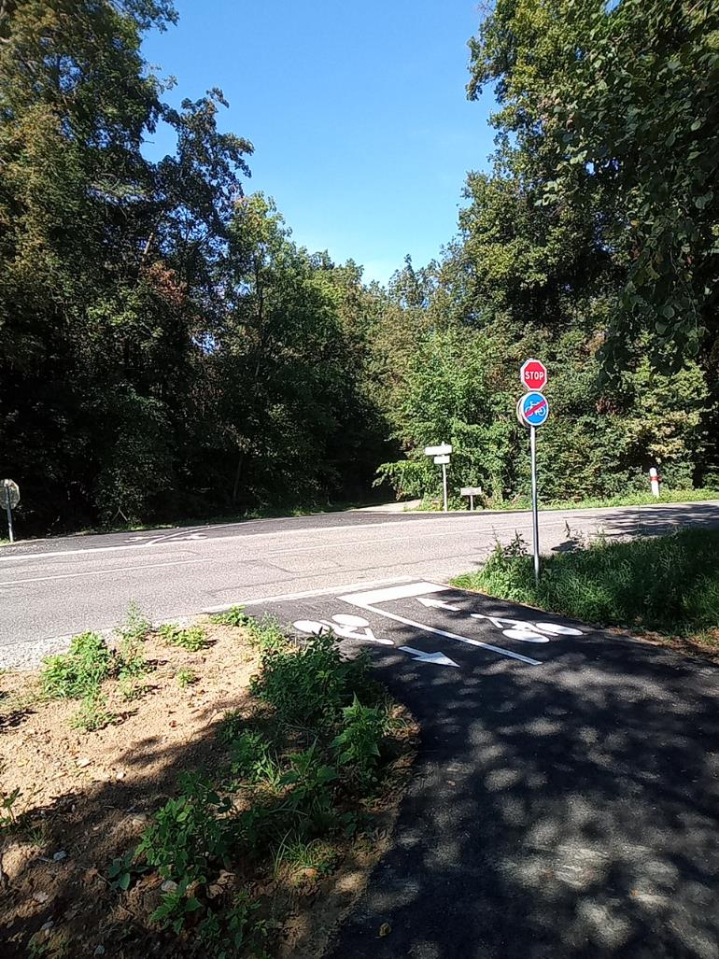
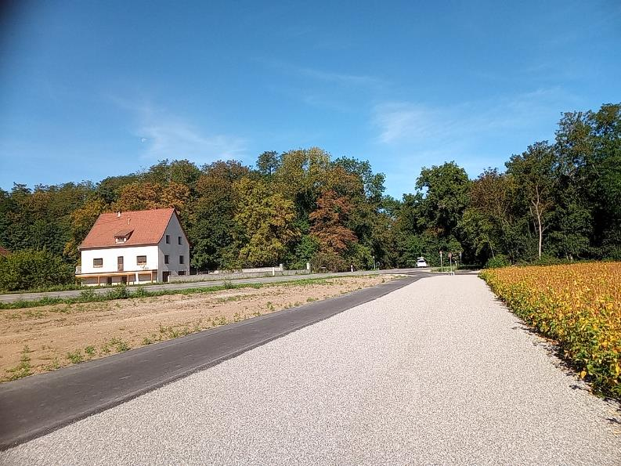
Nouvelle piste à Sundhoffen

Slide 7
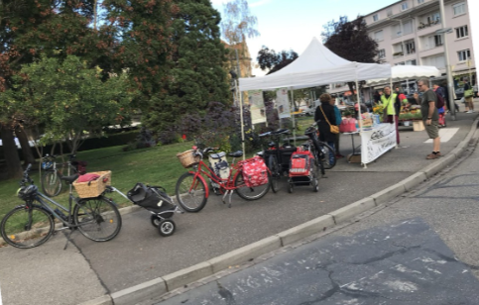

Mes courses à vélo – 16 septembre 2023
CALENDRIER DES ACTIONS A VENIR
Au marché St Joseph
Permanences de 8h à 10h et
de 10h à 12h
Jeu concours

Slide 8

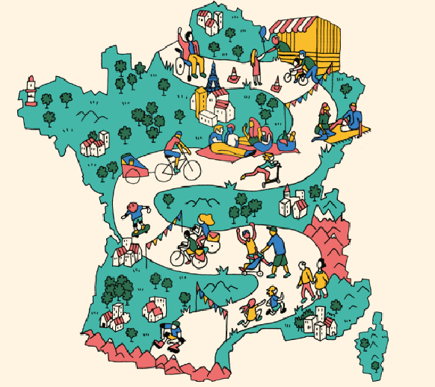
Fête des voies vertes – 16 septembre
Proposition d’Elisabeth
Départ : 14h30 au kiosque de la place Rapp
Itinéraire : Herrlisheim, Hasttatt, Eguisheim, Wettolsheim et retour à Colmar
Durée : 3 heures environ
Elisabeth : 06 83 46 99 45

Slide 9
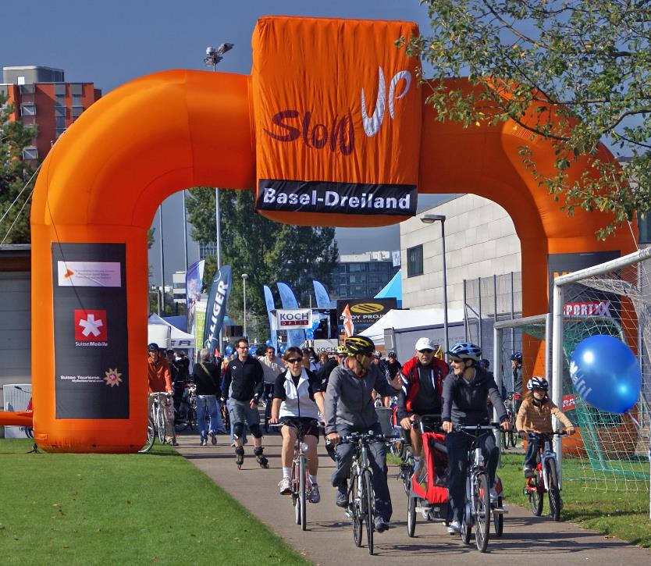
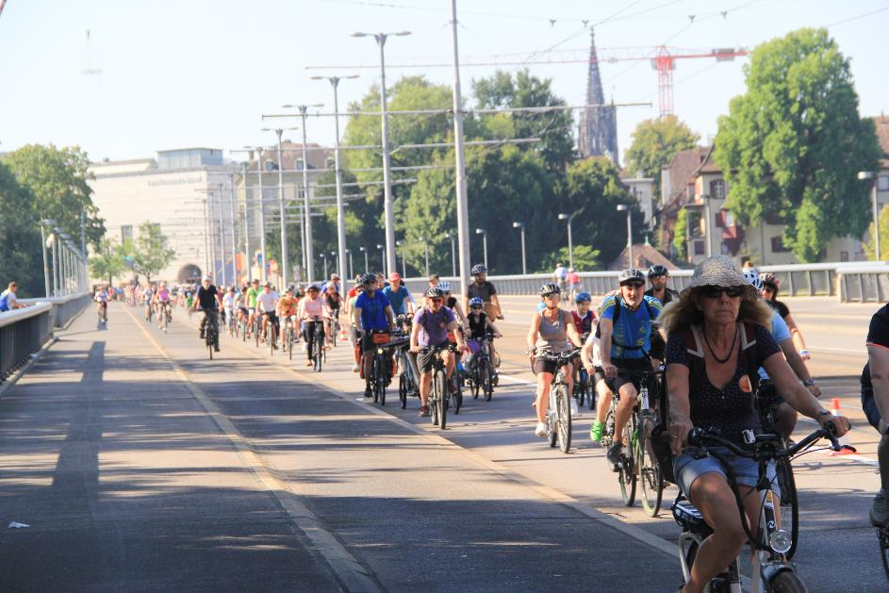
Slow-up Bâle – Dimanche 17 septembre 2023

Slide 10
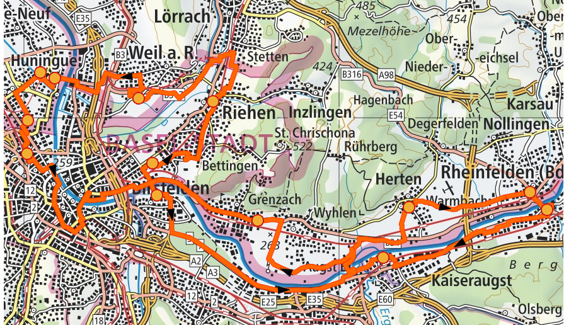
Journée vélo à Bâle de 10h à 17h
Parcours gratuit (vignette éventuelle de soutien à 5€), possibilité de rentrer dans le parcours à divers endroits, avec un sens de circulation
En chiffres :
  62 km parcours total
  6 traversées du Rhin
  2 passages de centrales électriq
  A travers 3 pays
RECENSEMENT des personnes interessées !
ORGANISATION
du déplacement :
train ou voiture

Slide 11
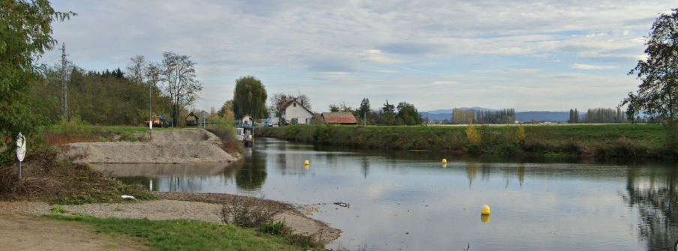
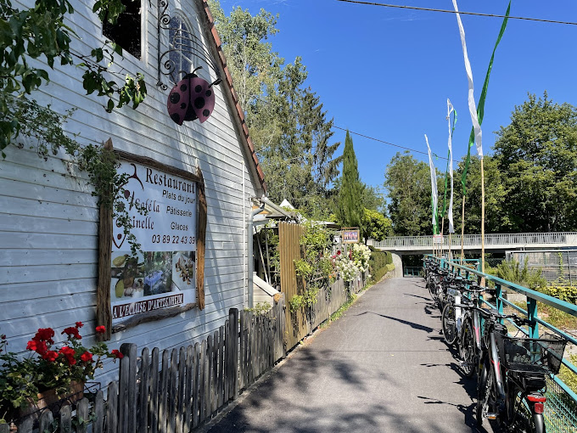
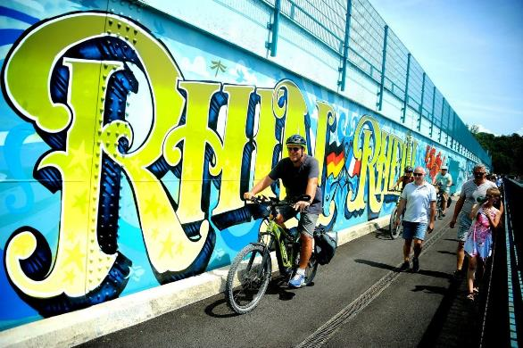
Balade en VAE – samedi 14 octobre 2023
Objectif : tester le VAE et découvrir la passerelle de Marckolsheim (juillet 2023)
Départ : 11h avec pique-nique
Itinéraire :
Piste du canal
Marckolsheim
Passerelle
Breisach
Neuf Brisach
Sur inscription + frais
de location du VAE

Slide 12


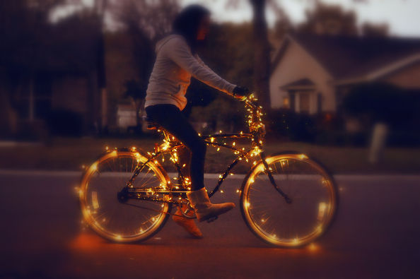
Cyclistes, brillez ! Mardi 7 novembre

Slide 13
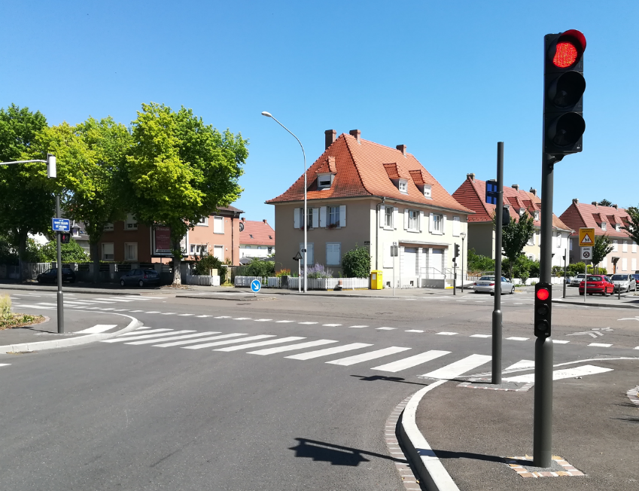
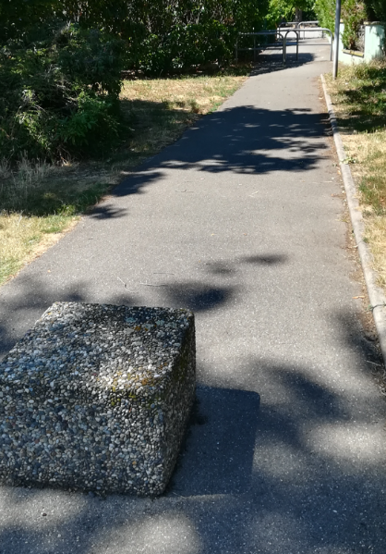
Commission voirie – prochaine reunion le 18 septembre
Effacement SAS vélo route de Sélestat route de Strasbourg
Tourne à droite Rue Saint Gilles vers rue du Général de Gaulle
Passage rue de la croix blanche

Slide 14
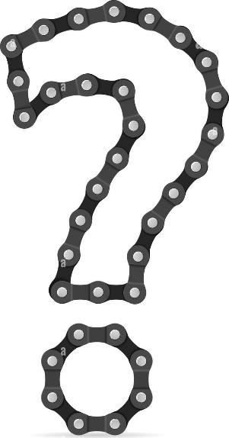
Infos diverses, questions, suggestions....

Slide 15
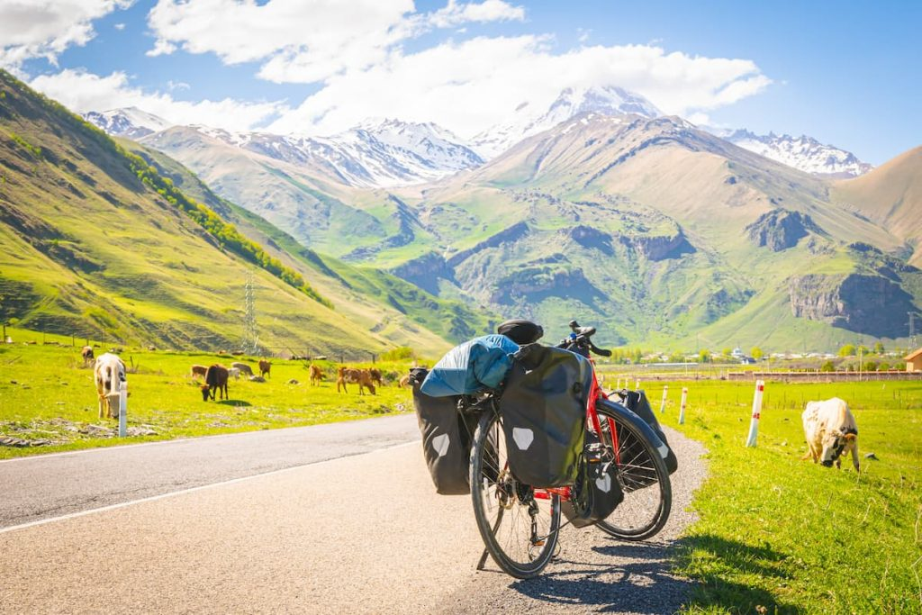
Votre souvenir de vacances à vélo ?

Slide 16
Merci pour votre attention et votre participation

